Slide 1



Slide 2


Présentation
Bénéficiant d’une expérience de plus de 30 ans, EBENE Group est issu de la fusion entre NEOS Industries et RI2E.
EBENE Group et ses partenaires proposent leurs savoir faire et compétences appliqués à différents domaines : traitement d’eau, énergies renouvelables, biogaz, photovoltaïque, automatisme industriel,…
É
F A C
E
4

Slide 3








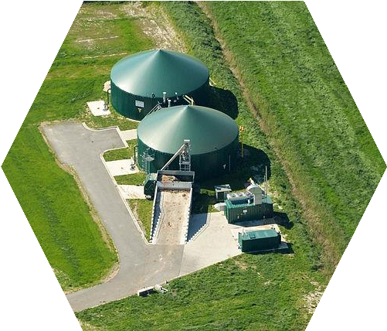



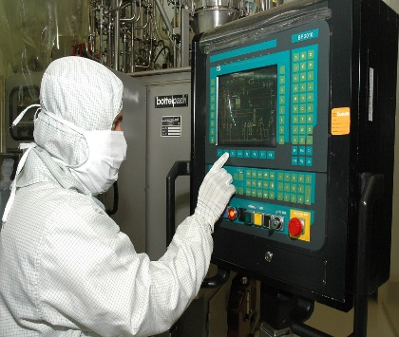

Domaines d’activités
Naval
Energie
Méthanisation
Pétrochimie
Eau
Manufacturier
Pharmaceutique

Slide 4
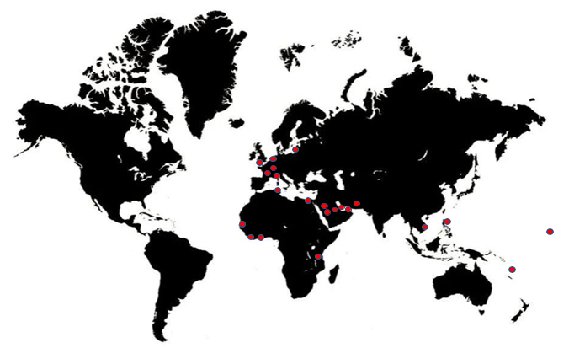
Implantation
Siège en Auvergne Rhône-Alpes
  30 km à l’est de Lyon
  150 km au Sud de Genève
Des réalisations dans le monde entier :
  Europe
  Moyen orient
  Afrique
  Asie
Une implantation locale, un rayonnement mondial

Slide 5


Slide 6


Eaux de process
Nous répondons à vos questions et vos besoins pour tous les équipements nécessaires à votre eau de process.

Slide 7
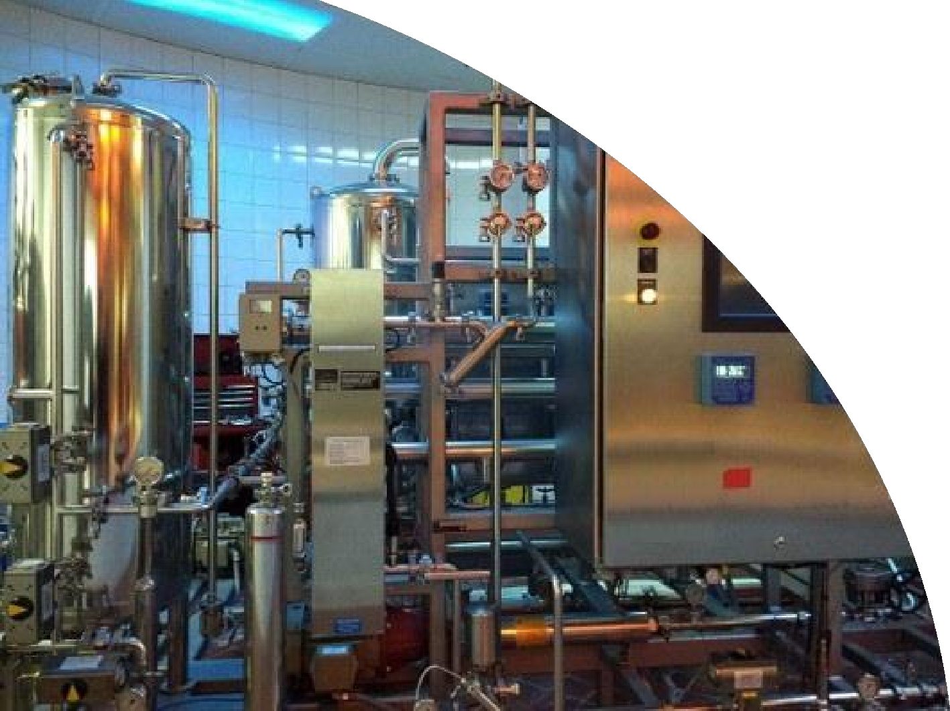
CIP
Nous concevons nos systèmes de CIP dans
un esprit d'optimisation des consommations d'eau, d'énergie et de produits chimiques.
Un nettoyage performant de vos installations assure la qualité du produit et prévient les risques liés à la contamination et pertes de production.

Slide 8

Potabilisation
Nous développons ensemble les solutions pour la potabilisation de votre eau, quelle que soit sa provenance,
et/ou la complexité de vos installations.

Slide 9
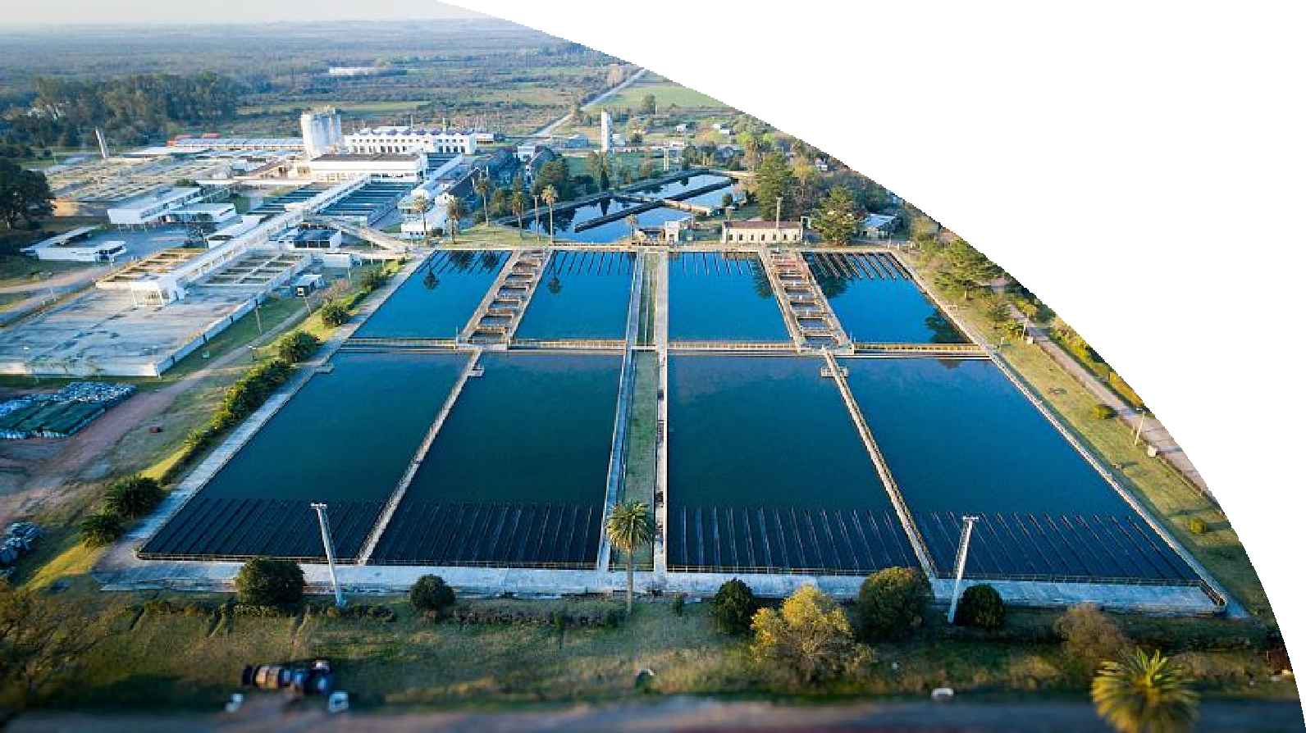
Eaux usées
Nous vous guidons pour le design, la conception et la fourniture de tous les équipements nécessaires aux respects des normes de rejet de votre usine.

Slide 10


Slide 11
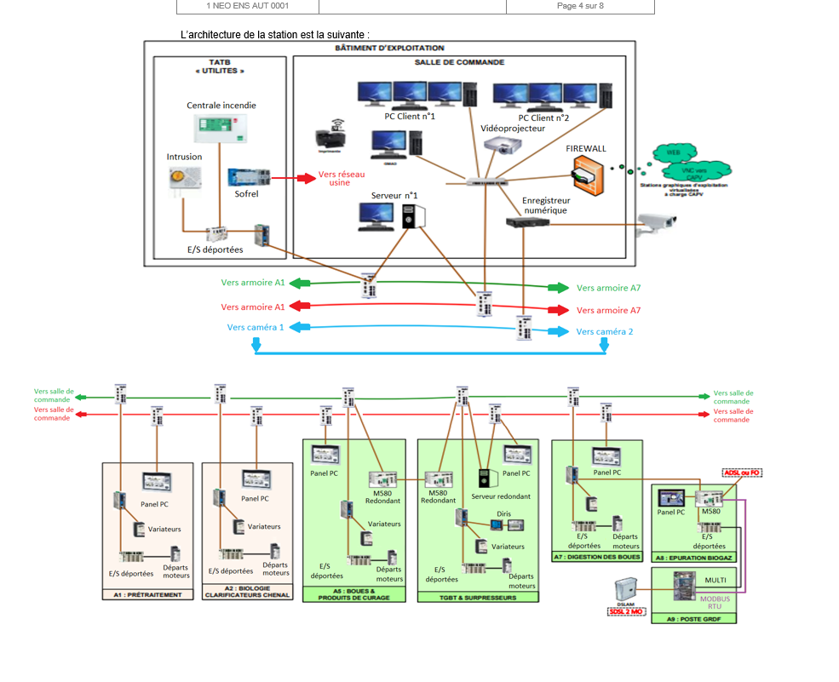
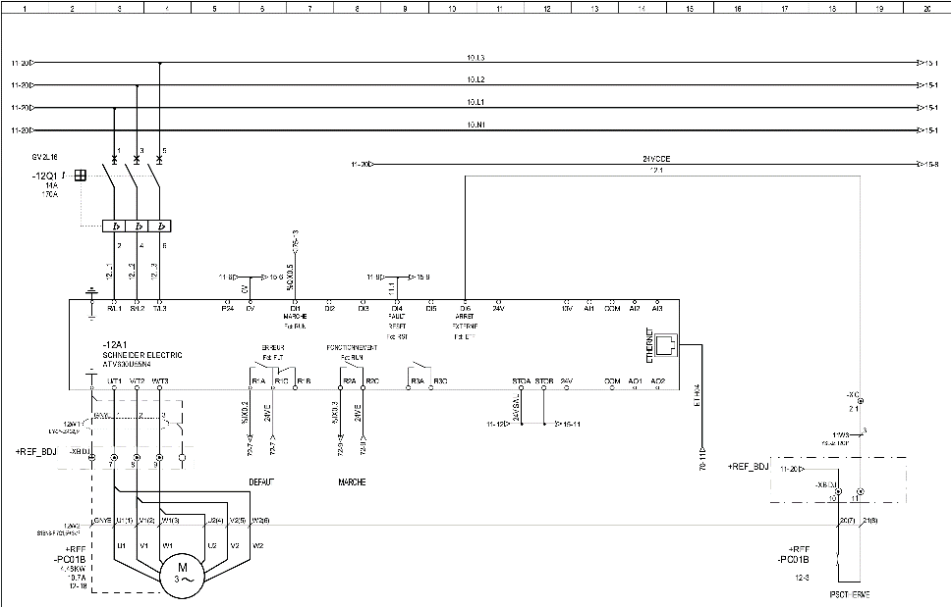
Ingénierie, Electricité et automatisme
Nous vous accompagnons sur vos projets industriels, photovoltaïques et/ou tertiaire, qu’ils aient besoin d’être pilotés ou non par un système d’automatisation.

Slide 12
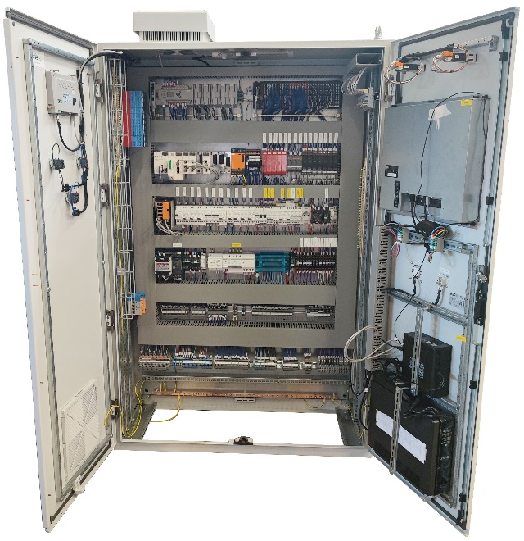
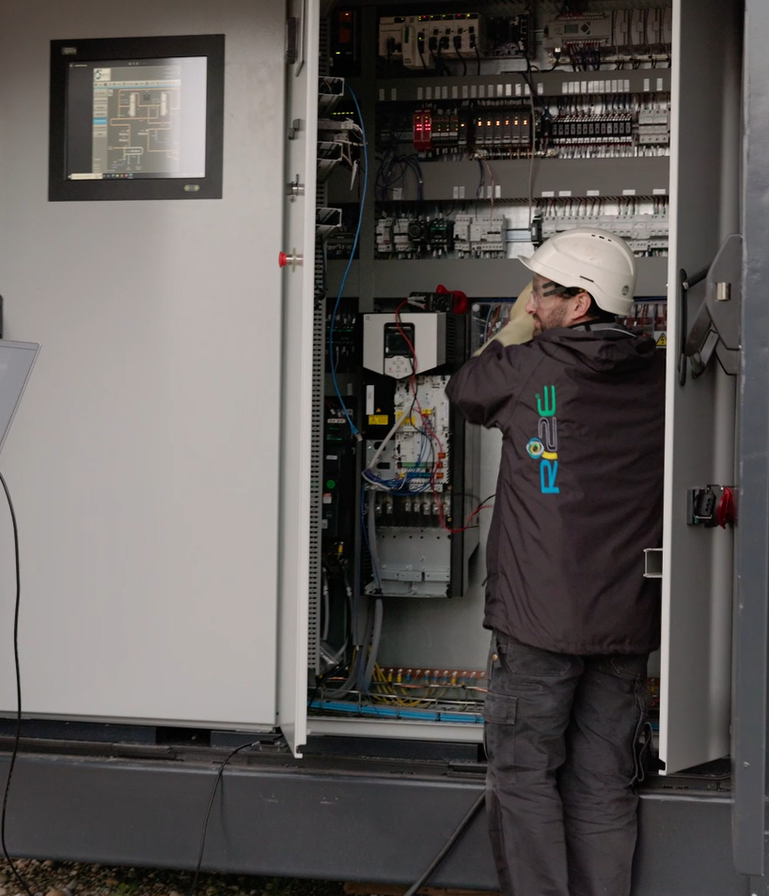

Tableautier
Nous déterminons une solution pour répondre à vos demandes de coffrets résidentiels, d’armoires électriques, de TGBT, ou pour tout autre projet.

Slide 13

Photovoltaïque et ENR
Nous préconisons et fournissons tous les équipements nécessaires à la réalisation de vos projets photovoltaïques et/ou en lien avec les énergies renouvelables.

Slide 14


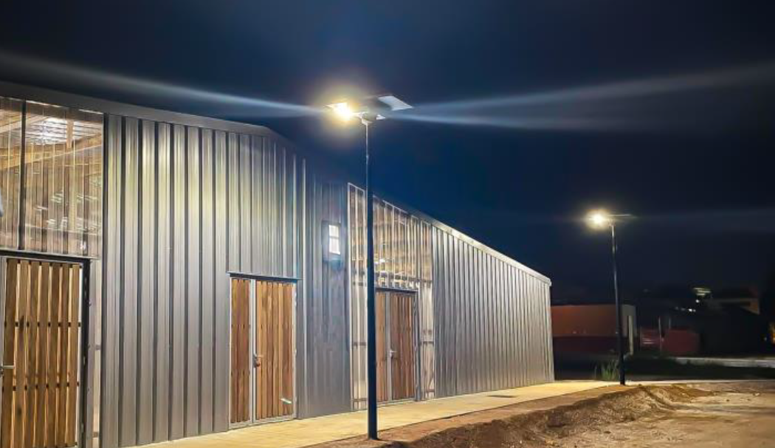
Mas solaire
Avec nos partenaires, nous créons des ensembles innovants pour éclairer vos rues, vos routes, vos entreprises,… tout en contrôlant l’énergie.
Nos mas solaires sont la réponse la plus adaptée à un éclairage issu d’une énergie renouvelable.

Slide 15
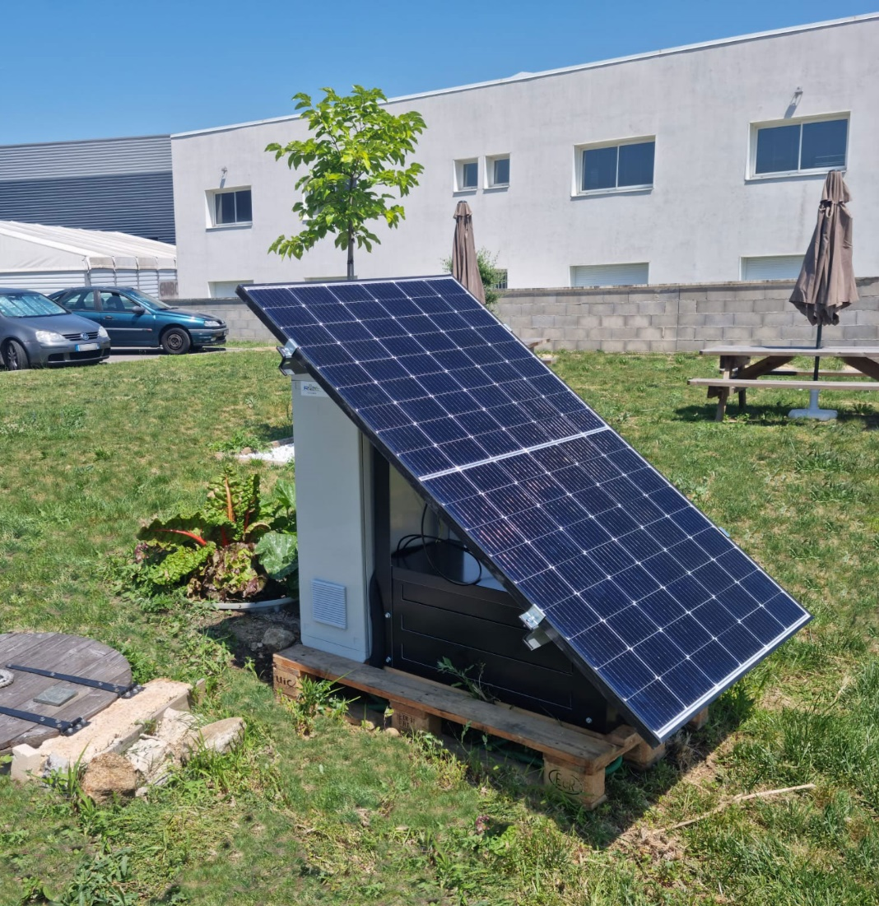
Site isolé
Nous construisons ensemble les projets pour alimenter tous les lieux de votre choix, grâce à des solutions autonomes et au stockage d’énergie.

Slide 16


Slide 17
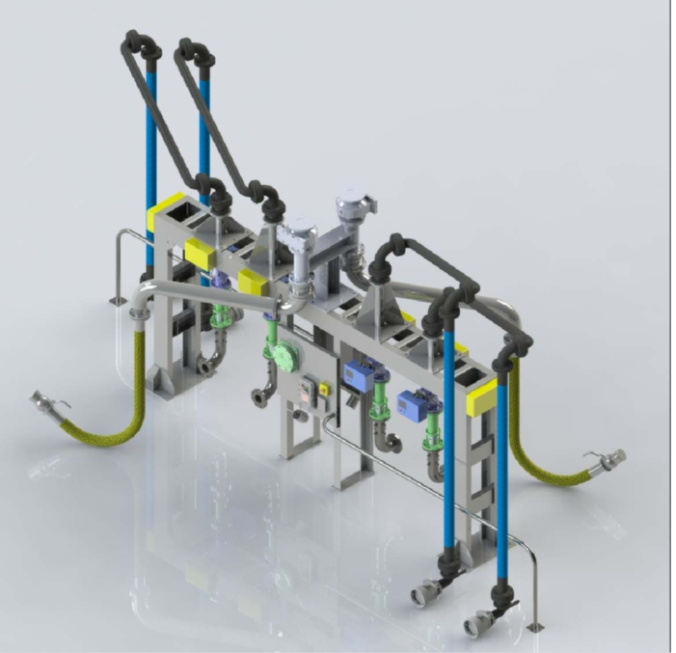
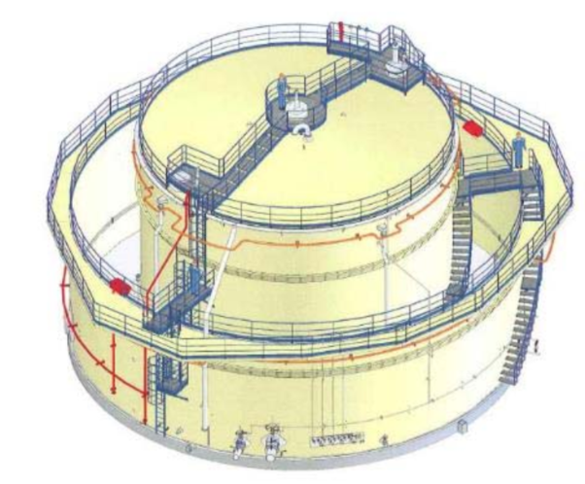
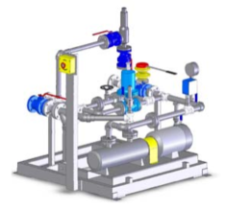
Pétrochimie
Nos équipes sont à vos côtés pour :
Les études de faisabilité & APS
Les études APD
Les études de conceptions
La maîtrise d’œuvre déléguée
L’ingénierie d’exécution
L’assistance technique

Slide 18


Slide 19
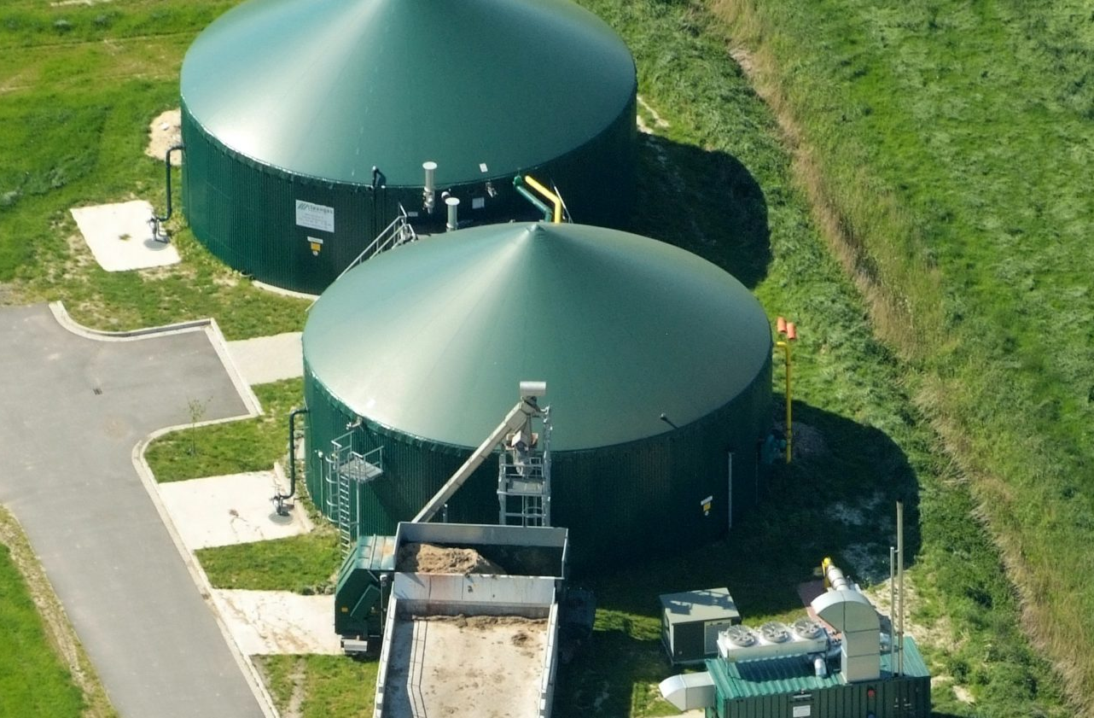
Méthanisation
Avec nos partenaires nous vous apportons des solutions en EIA robustes, faciles à exploiter, vous garantissant ainsi un maximum de productivité pour le traitement de gaz et la valorisation énergétique.

Slide 20

Le bien-être de l’Homme par un management qualitatif,
le respect de la nature et de l’environnement sont au centre de nos réflexions

Slide 21



Bien plus qu’un groupe, un véritable Savoir-faire
Maîtrise d’œuvre: APS, APD, cahier des charges et choix des sous-traitants
Ingénierie: PID, calculs hydrauliques, notices de fonctionnement,
maîtrise des solutions techniques
Etudes électriques: notes de calculs, schémas électriques, choix de matériels, implantations
Automatismes: analyses fonctionnelles, programmation,
tests plateforme, mises en service, formation
Réalisation: Montage, câblage, essais et mise en service
Assistance technique: SAV, aide et support des équipes
par la prise en main à distance
Traitement de données

Slide 22
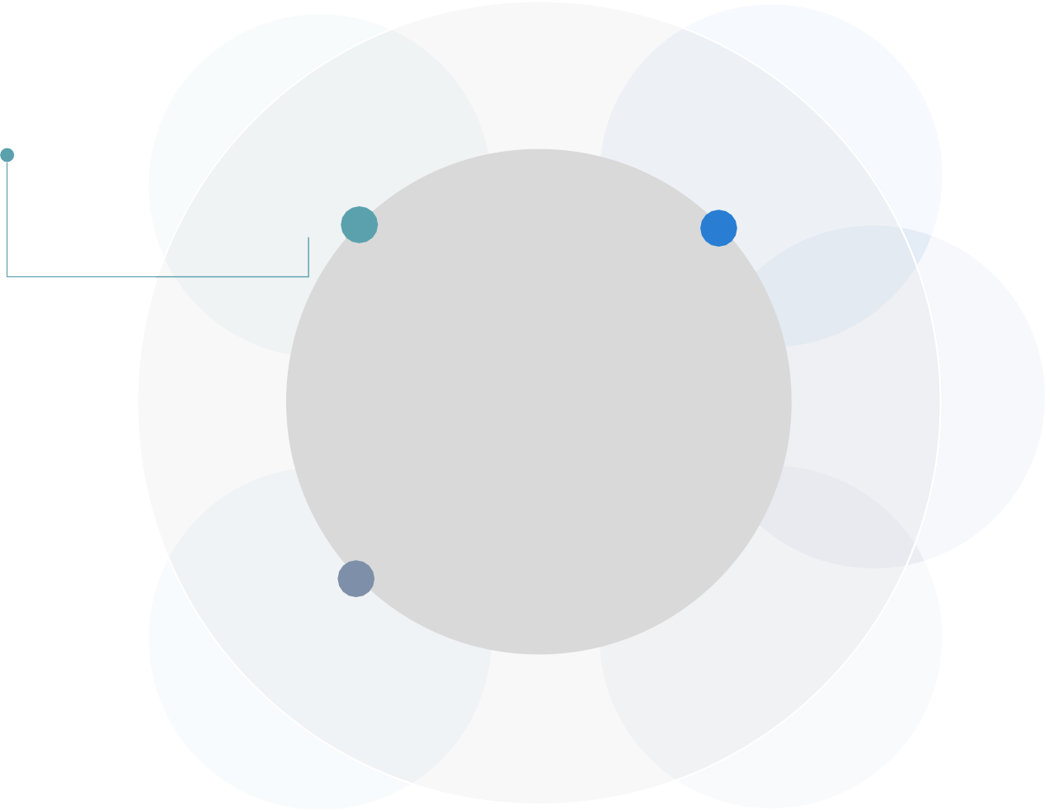
Organigramme EBENE GROUP
Ateliers de production
Ingénierie Automatisme et Supervision
BE Electricité
Ingénierie Electricité
RI2E
NEOS Industries
Bruno PERNA
Président
Jean-Philippe RIOULT
Directeur Général
J&G SAS
EBENE MAROC
El Mehdi JAHID
Président
AMO multi-activités
Riahi BACHIRAT
Directeur Général GC
Une équipe multiculturelle d’ingénieurs et de techniciens experts ayant à cœur de proposer, développer et mettre en œuvre des projets industriels variés, souvent au-delà de la demande initiale du client, dans un but d’amélioration et de satisfaction.

Slide 23
















Ils nous font confiance

Slide 24
M E R C I
EBENE GROUP
c o n ta c t @ ebene-group. f r

